Slide 1

MP118 4FXS 4FXO FlashHook Transfer
(Bircom Ergin BOYACI – Müşteri Deneyimi ve Ürün Geliştirme)
2017

Slide 2
FXS to FXO AutoDial Yöntemini
Aşağıdaki örnekte MP118 4 FXS ve 4 FXO
cihazı kullanılmıştır ve 1 nolu FXS ile
1 nolu FXO portu eşleştirilerek uygulama yapılmıştır.

Slide 3
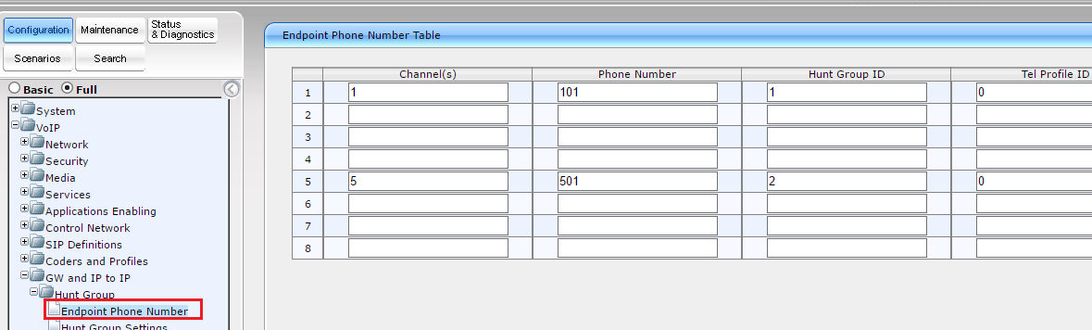
FXS to FXO AutoDial Yöntemini
EndPoint Telefon hatları sanal olarak tanımlanır

Slide 4
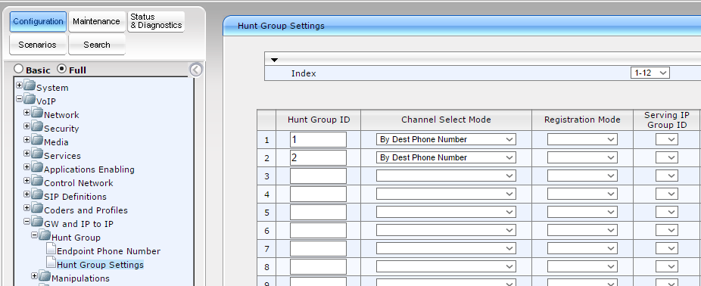
FXS to FXO AutoDial Yöntemini
HuntGroup çalışma modları tanımlanır

Slide 5
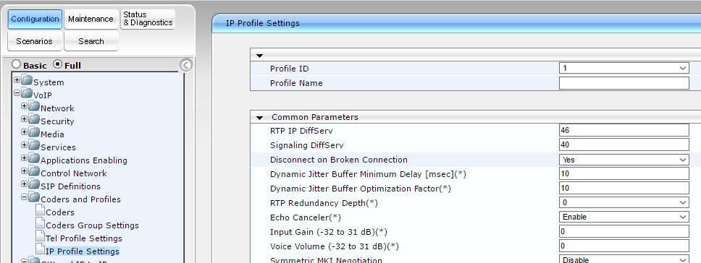
FXS to FXO AutoDial Yöntemini
IP Profile1 tanımlanır

Slide 6
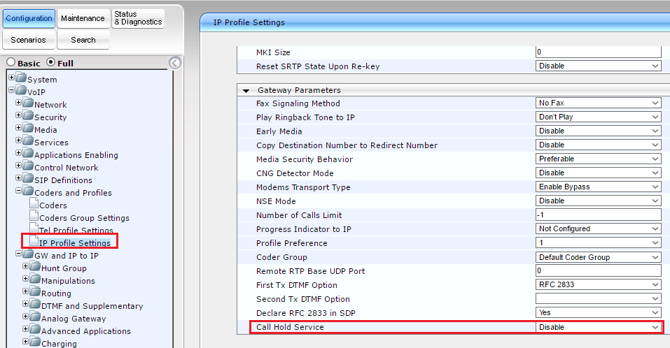
FXS to FXO AutoDial Yöntemini
1 nolu ip profildeki bekletme servisi Disable edilir

Slide 7
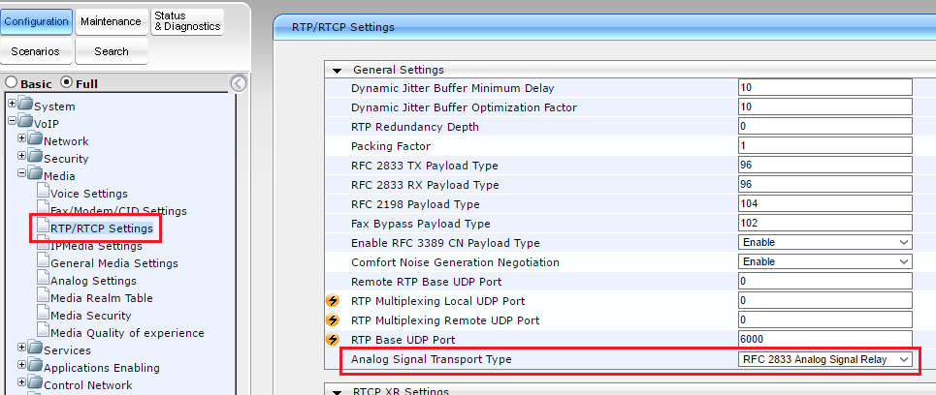
FXS to FXO AutoDial Yöntemini
Analog signal transport Type resimdeki gibi ayarlanır

Slide 8
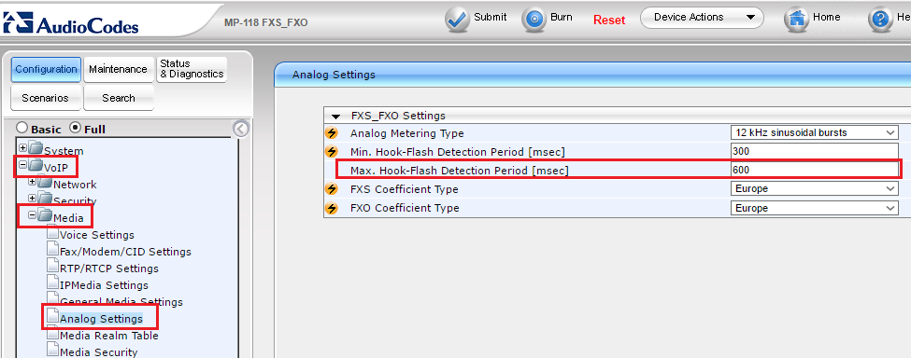
FXS to FXO AutoDial Yöntemini
HookFlash time period ayarlanır

Slide 9
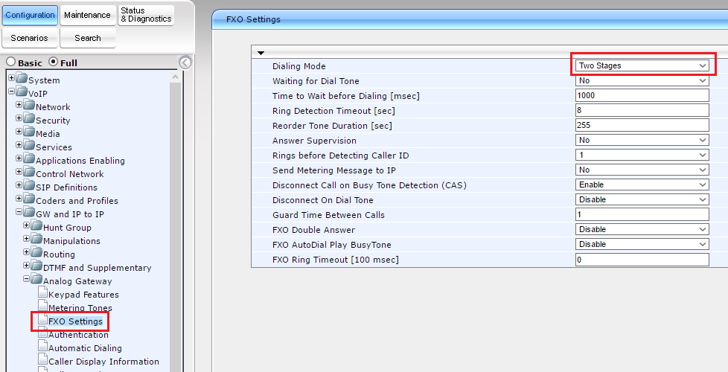
FXS to FXO AutoDial Yöntemini
FXO ayarı Two stage olarak ayaranır

Slide 10
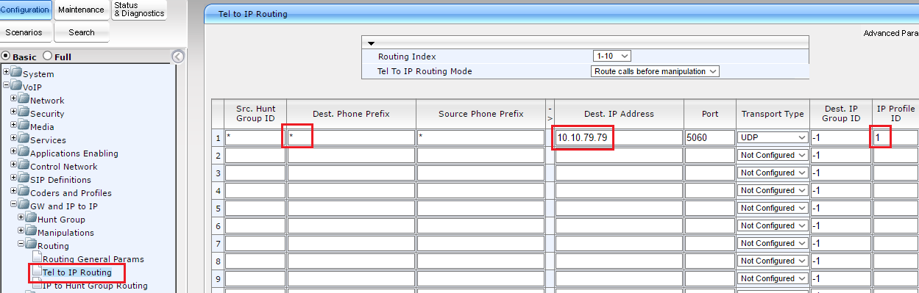
FXS to FXO AutoDial Yöntemini
Tel to IP routing Dest ip si diğer AC veya aynı AC nin IP si olabilir, IP profile 1 olarak seçilir

Slide 11
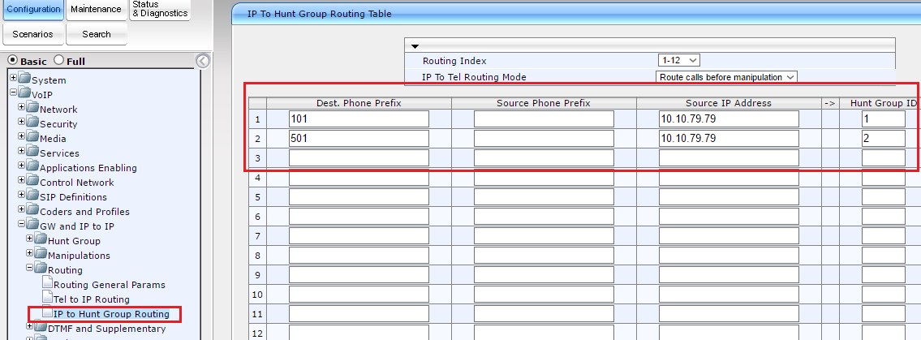
FXS to FXO AutoDial Yöntemini
IP to Hunt group setting böyle yapılır

Slide 12
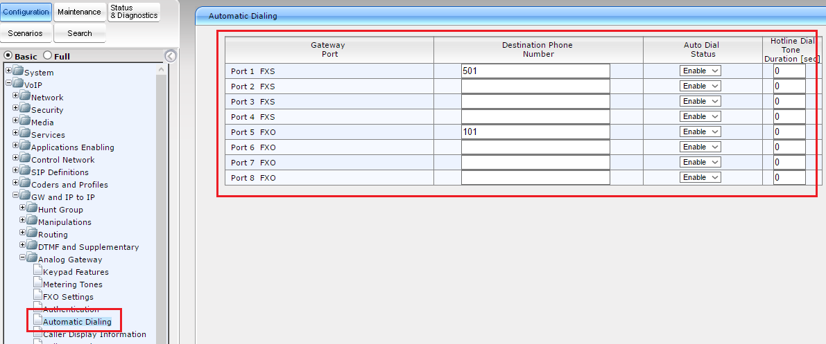
FXS to FXO AutoDial Yöntemini
Audial ayarları ypılır

Slide 13
FXS to FXO arama
Aşağıdaki örnekte MP118 4 FXS ve 4 FXO
cihazı kullanılmıştır ve 1 nolu FXS ile
1 nolu FXO portu eşleştirilerek uygulama yapılmıştır.

Slide 14
FXS to FXO arama
EndPoint Telefon hatları sanal olarak tanımlanır

Slide 15
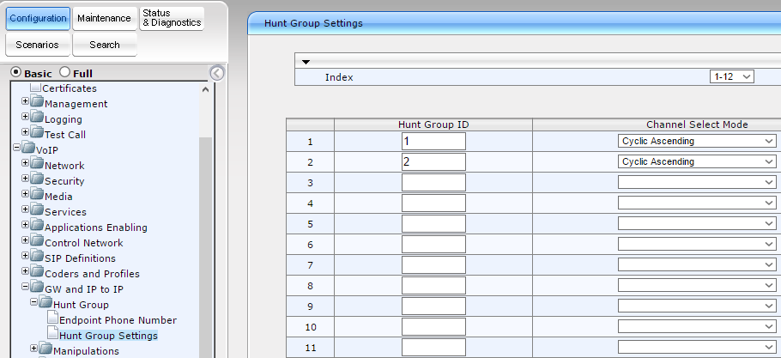
FXS to FXO arama
HuntGroup çalışma modları tanımlanır

Slide 16
FXS to FXO arama
IP Profile1 tanımlanır

Slide 17
FXS to FXO arama
1 nolu ip profildeki bekletme servisi Disable edilir

Slide 18
FXS to FXO arama
Analog signal transport Type resimdeki gibi ayarlanır

Slide 19
FXS to FXO arama
HookFlash time period ayarlanır

Slide 20
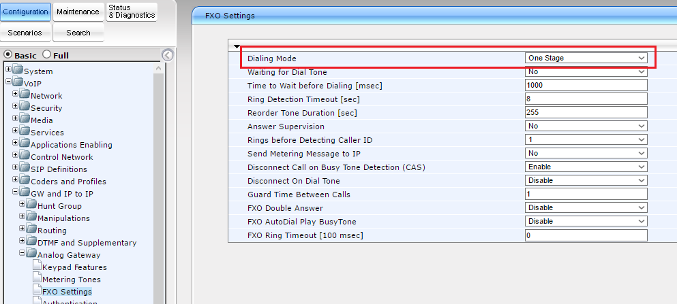
FXS to FXO arama
FXO ayarı One stage olarak ayaranır

Slide 21
FXS to FXO arama
Tel to IP routing Dest ip si diğer AC veya aynı AC nin IP si olabilir, IP profile 1 olarak seçilir

Slide 22
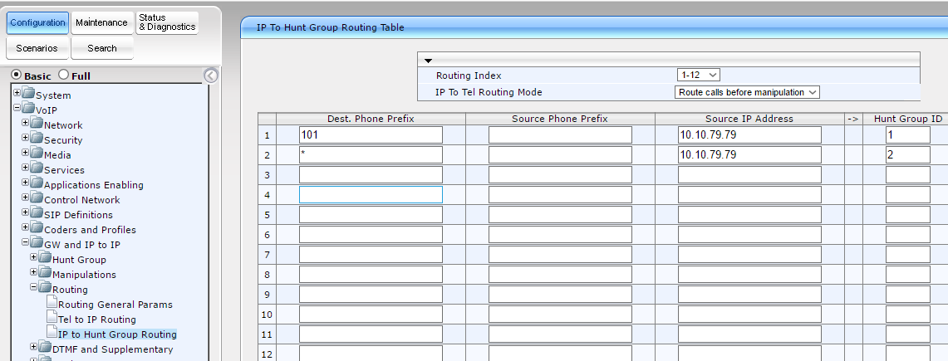
FXS to FXO arama
IP to Hunt group setting böyle yapılır

Slide 23
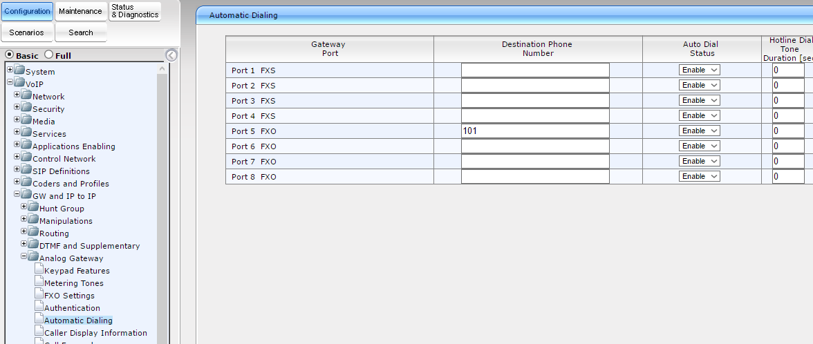
FXS to FXO arama
Audial ayarları ypılır

Slide 24
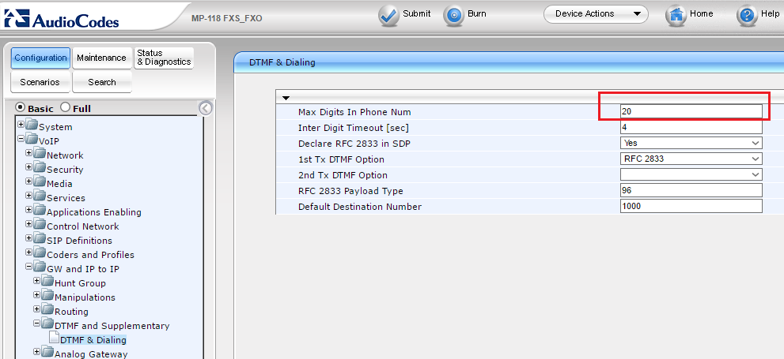
FXS to FXO arama
DTMF tuşlama sayısı 20 yapılır

